Slide 2


Có khách
Nhận biết
Con khướu biết bắt chước tiếng người.

Slide 3

Bài 69
ươi ươu

Slide 4
Tiết 1

Slide 5
2
Đọc
ươi ươu
ng
ươi
người

Slide 6
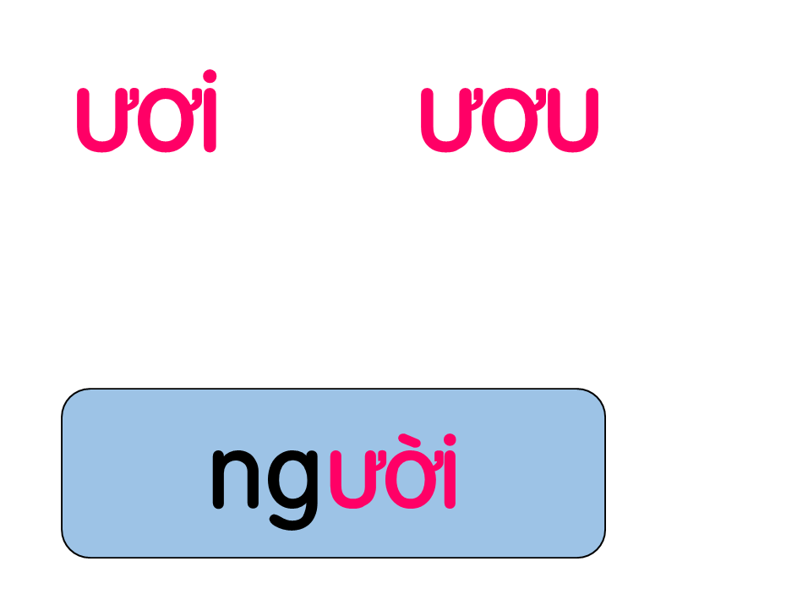

Slide 7
bưởi cười lưới mười
bướu hươu khướu rượu

Slide 8
2
Đọc
ươi ươu
ng
ươi
người
bưởi cười lưới mười
bướu hươu khướu rượu

Slide 9
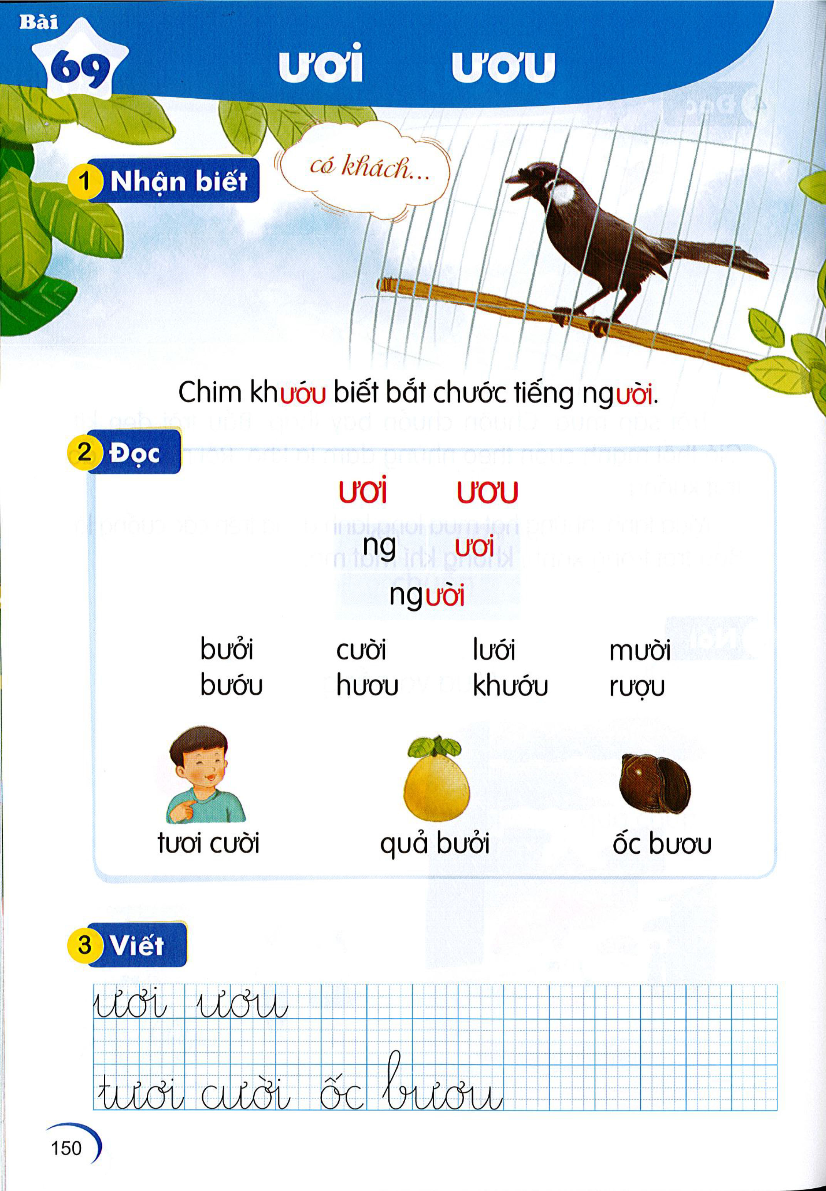
2
Đọc
Nối tranh với các từ sau
ốc bươu
tươi cười
quả bưởi

Slide 10
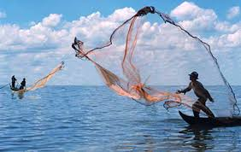
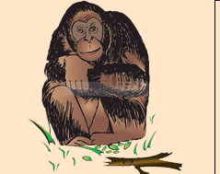
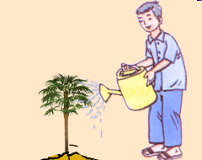
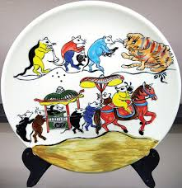
2
Đọc
Nhìn tranh đoán từ có vần ươi
ươi
đười ươi
lưới cá
đám cưới
tưới cây

Slide 11
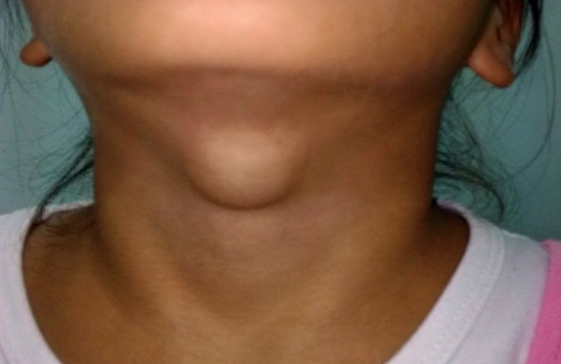
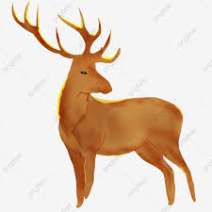
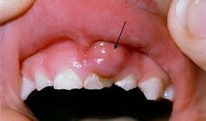

2
Đọc
Nhìn tranh đoán từ có vần ươu
ươu
bướu cổ
hươu sao
cốc rượu
nướu răng

Slide 12
Thư giãn nhé!

Slide 13
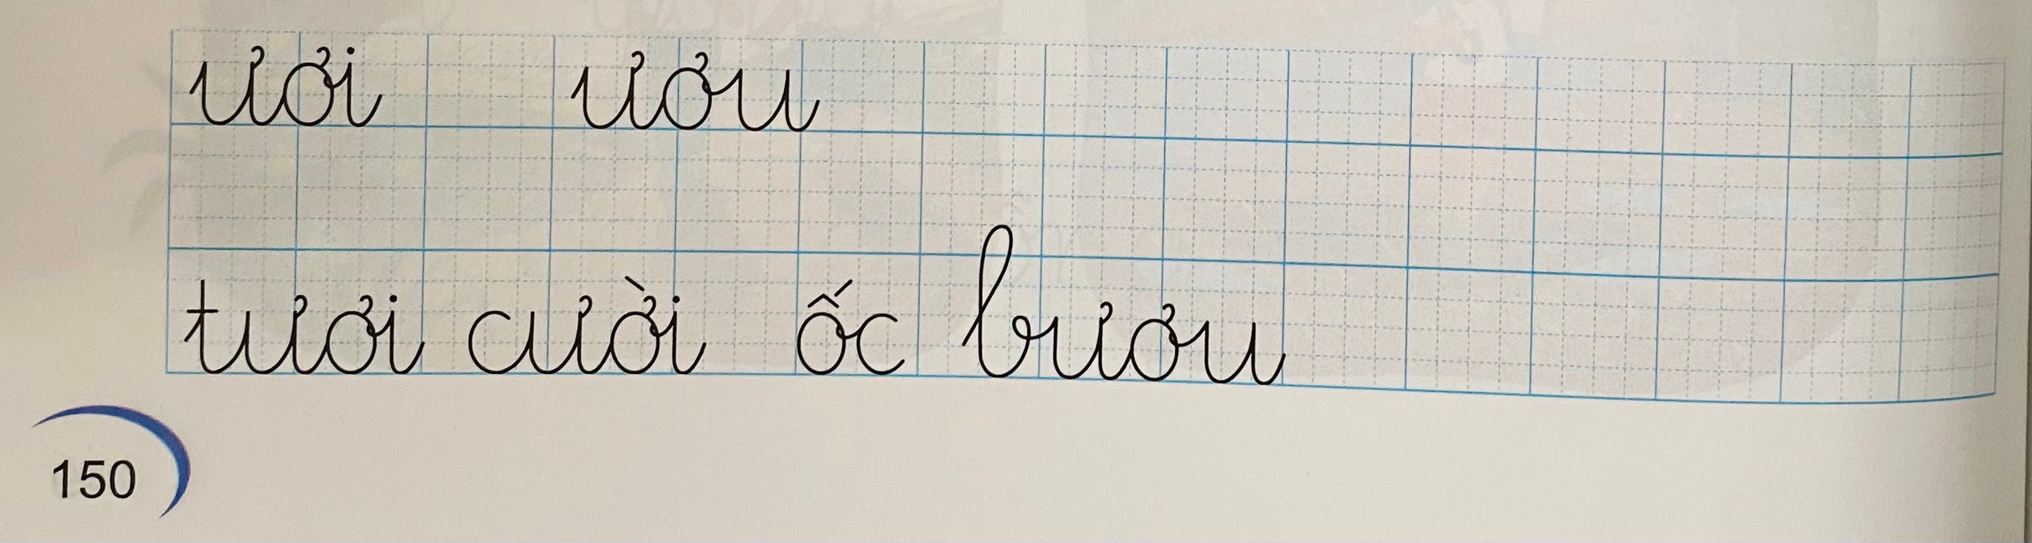
3
Viết

Slide 14

3
Viết

Slide 15
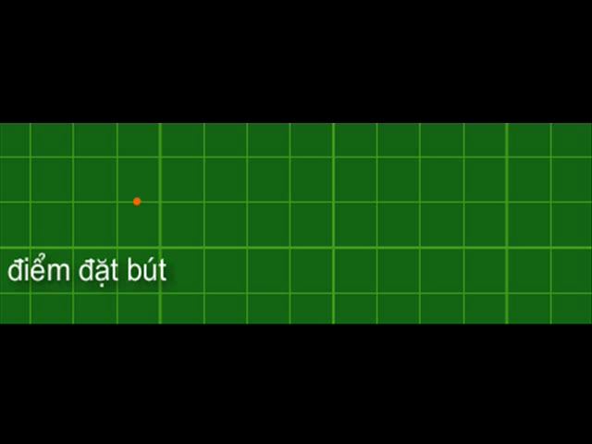
3
Viết

Slide 16
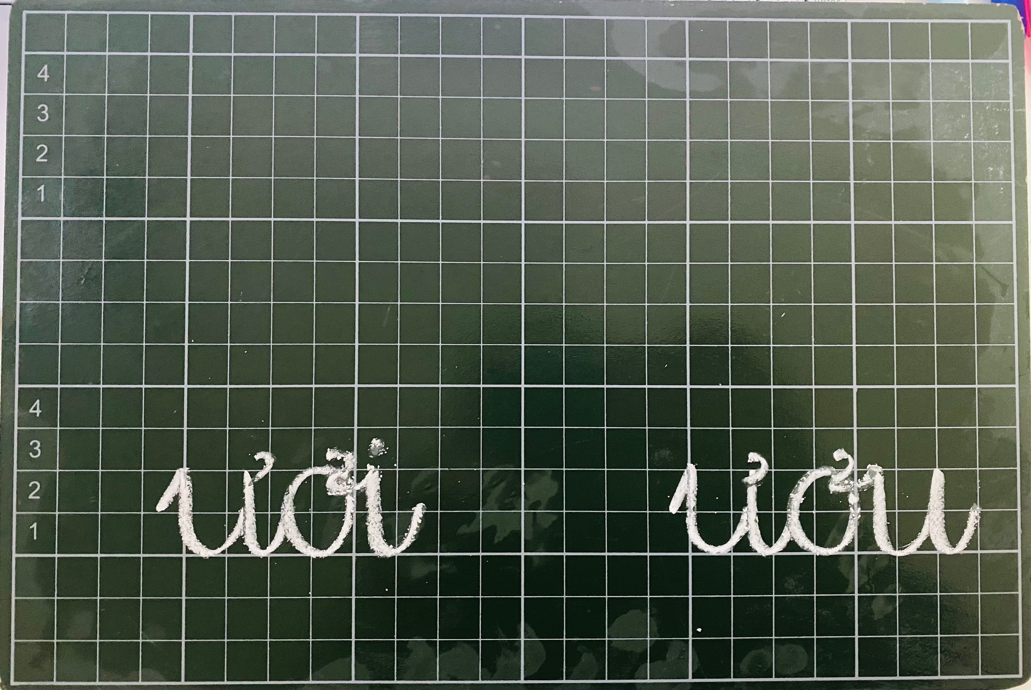
3
Viết

Slide 17
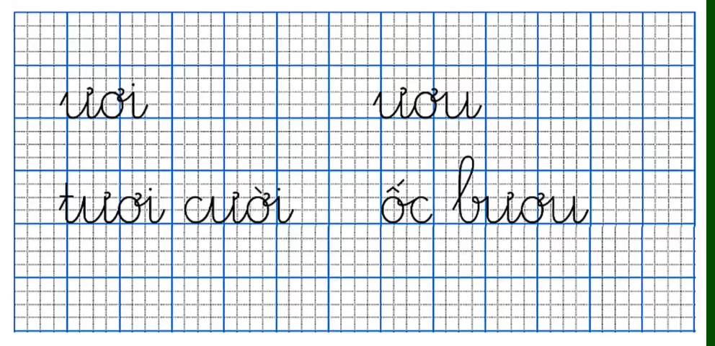
3
Viết

Slide 18
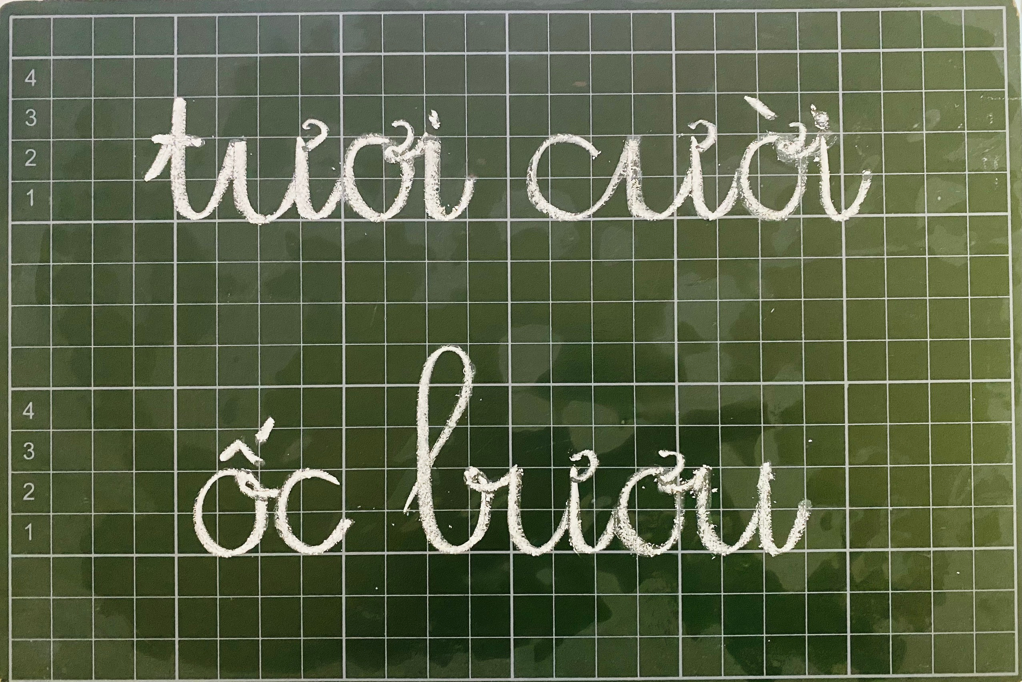
3
Viết

Slide 19

Củng cố bài học

